Slide 1
Векторные изображения

Slide 2
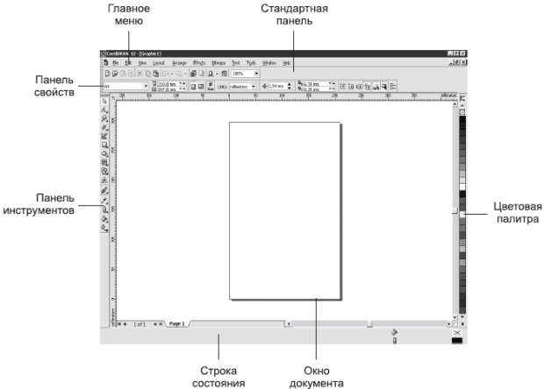
Интерфейс CorelDRAW

Slide 3
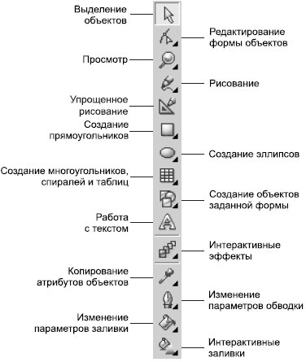
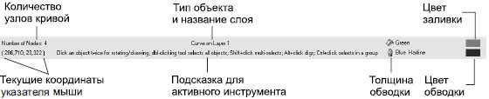
Панель инструментов, строка состояния

Slide 4
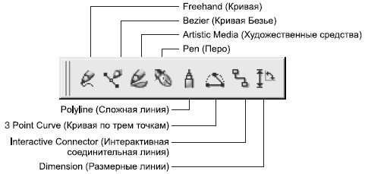
Инструменты рисования кривых
В группе Curve (Кривая) собраны инструменты для рисования кривых произвольной формы

Slide 5
Фильтры подменю "Текстура"
Freehand (Кривая)
Инструмент Freehand (Кривая) позволяет рисовать кривые произвольной формы. Существует два способа рисования. Первый заключается в том,чтобы нажать левую кнопку мыши и, не отпуская ее, перемещать указатель по странице документа. После того как кнопка будет отпущена, появится кривая, форма которой будет повторять траекторию указателя. Точность, с которой кривая соответствует траектории, задается в поле Freehand Smoothing (Сглаживание кривой), расположенном в правой части панели свойств.
Второй способ позволяет рисовать прямые. Первый щелчок мыши задает начальную точку отрезка, второй — конечную.
СОВЕТ.Если нужно присоединить сегмент к уже нарисованной кривой, выделите ее и подведите инструмент Freehand (Кривая) к одной из граничных точек. Указатель мыши примет форму изогнутой черной стрелки. Щелкните мышью, и создаваемая кривая продолжит существующую.
Bezier (Кривая Безье)
Каждый щелчок этим инструментом создает узел кривой Безье
Однократный щелчок приводит к созданию прямого узла. Если после щелчка не отпускать кнопку мыши, а переместить указатель, появится не только узел, но и его направляющие
Artistic Media (Художественные средства)
У этого инструмента пять режимов, позволяющих создавать необычные графические эффекты обводки. Выбрать один из режимов можно, активизировав инструмент Artistic Media (Художественные средства) и щелкнув на соответствующей кнопке в левой части панели свойств.
ВНИМАНИЕ.Графический эффект можно применить также к нарисованной фигуре. Для этого достаточно выделить ее, активизировать инструмент Artistic Media (Художественные средства) и выбрать соответствующие параметры на панели свойств.
Панель свойств меняется в зависимости от выбранного режима.

Slide 6
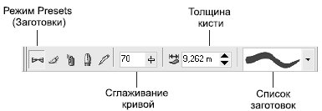
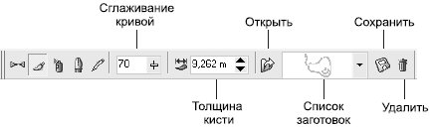


Artistic Media
Режим Presets (Заготовки)
Режим заготовок позволяет рисовать кривые заданного профиля, то есть изменяющие толщину обводки по определенному закону.
Первый параметр на панели свойств уже рассматривался выше — это сглаживание кривой.
В поле вводится толщина кисти инструмента, а в раскрывающемся списке можно выбрать одну из заготовок кисти.
Режим Brush (Кисть)
Используя этот режим инструмента Artistic Media (Художественные средства),можно нарисовать линию, вдоль которой будет растянут определенный графический объект. На панели свойств настроек, описанных для режима Presets (Заготовки) есть еще три параметра.
Режим Sprayer (Распылитель)
В этом режиме инструмент Artistic Media (Художественные средства) "распыляет" объекты вдоль создаваемой кривой

Slide 7
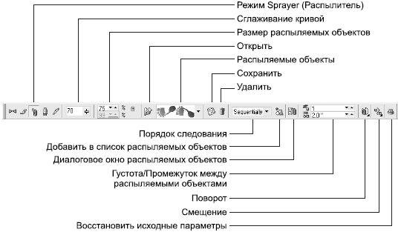
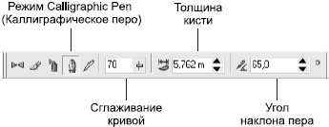

Artistic Media
Примеры рисования каллиграфическим пером

Slide 8
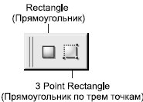
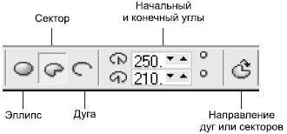
Rectangle (Прямоугольник), Ellipse (Эллипс)
Принцип использования инструмента Rectangle (Прямоугольник) интуитивно понятен. Если использовать инструмент Rectangle (Прямоугольник) с нажатой клавишей Ctrl, то получатся квадраты, а если с клавишей Shift, то прямоугольник будет создаваться из центра.
По умолчанию при использовании Ellipse (Эллипс) и 3 Point Ellipse (Эллипс по трем точкам) создаются эллипсы и окружности, но получившиеся фигуры легко можно модифицировать в дуги или секторы. Это можно сделать вручную, перемещая базовую точку эллипса инструментом Shape (Форма). Если при перемещении указатель мыши находится внутри фигуры, создается сектор, иначе — дуга.
Альтернативный способ создания секторов и дуг из окружностей и эллипсов — использование панели свойств.

Slide 9

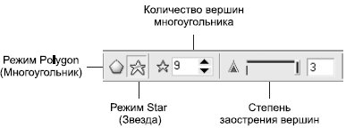
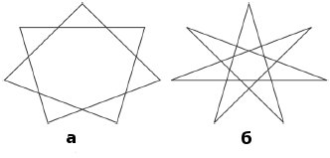
Группа Object (Объект)
В этой группе собраны инструменты для рисования специальных типов объектов:многоугольников (в том числе звезд), таблиц и спиралей.
Пример звезд с разной степенью заострения. Зависимость вида звезды от параметра Sharpness of Polygon (Степень заострения вершин): а — параметр равен 1; б — параметр равен 2

Slide 10
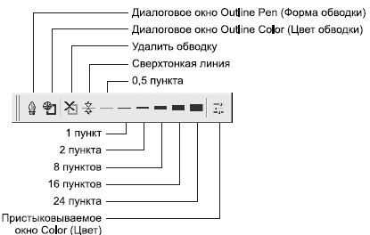
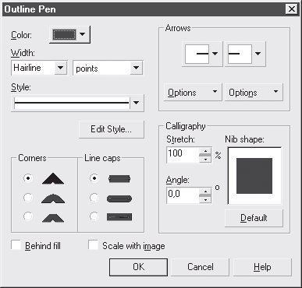
Группа инструментов Outline (Обводка)
Данное окно содержит следующие настройки.
Color (Цвет).
Width (Толщина).
Style (Стиль штриховки).
Corners (Тип соединения линий).

Slide 11
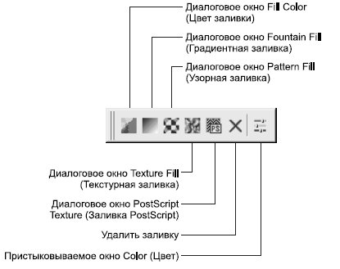
Fill (Заливка)

Slide 12
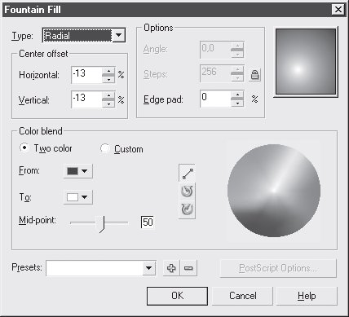
Fountain Fill (Градиентная заливка)
Type (Тип) — в CorelDRAW возможны четыре типа градиентной заливки: Linear(Линейный), Radial (Радиальный), Conical (Конический) и Square (Квадратный)(рис. 8.12).
Center offset (Смещение центра).
Options (Параметры) — эта область содержит дополнительные настройки.
Color blend (Переход цвета) — при помощи настроек данной области можно выбрать начальный и конечный цвета градиента, а также порядок промежуточных цветов. Если выбрать режим Custom (Пользовательский), то эта область поменяет вид, и вы сможете создать собственный градиент. Для создания промежуточного цвета достаточно дважды щелкнуть на шкале градиента. Появится треугольник, который можно перемещать и присваивать ему цвет из набора в правой части окна.

Slide 13
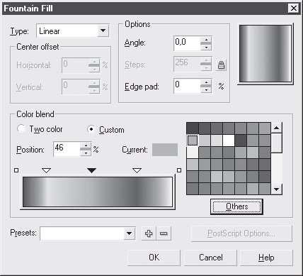
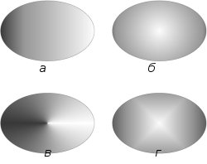
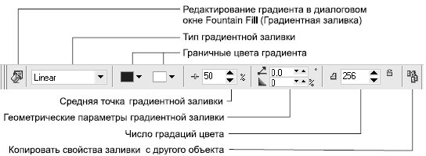

Fountain Fill (Градиентная заливка)

Slide 14

Режимы просмотра документа
В программе имеется 6 режимов просмотра документа, их выбирают из меню View (Вид) на Панели управления. Режимы отличаются качеством отображения элементов документа. Смысл в том, что при выборе менее качественного изображения работа идет быстрее. Иначе говоря, когда вы работаете со сложным изображением, состоящим из множества объектов, то компьютеру, для прорисовки в полном качестве потребуется больше времени. Так, режим Wareframe (Каркас) отображает изображение без заливки, в виде контуров, что, естественно, проще и быстрее, чем качественное полноцветное изображение в режиме Normal (Обычный)

Slide 15
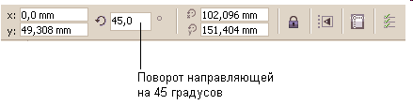
Линейки, сетка и направляющие
С помощью линеек вы можете создавать объекты необходимого размера и размещать их в нужном месте.
Размерность линеек можно настроить командой View(Вид)-Setup(Настройка)-Grid and Ruler Setup(Настройка сетки и линеек)
Сетка – набор отображаемых на экране непечатных линий, предназначенных для точного размещения объектов на странице. Для отображения сетки выполните команду View(Вид)-Grid(Сетка)
Как и сетка, для более точного расположения объектов используют направляющие. В CorelDRAW направляющие "вытягиваются" (буксируются) мышью из линеек и имеют вид красных пунктирных линий. На панели атрибутов направляющую можно повернуть
Если по направляющей щелкнуть мышкой, то появиться двунаправленная стрелка, с помощью которой направляющую можно повернуть на произвольный угол

Slide 16
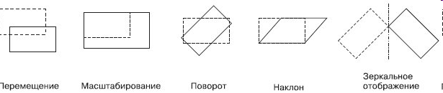
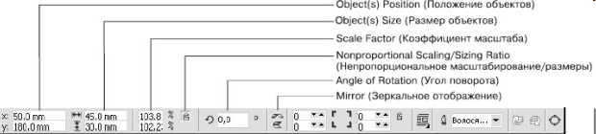
Трансформирование объектов
Над всеми объектами или группами объектов в программе CorelDRAW можно производить следующие трансформационные искажения:
перемещение;
масштабирование;
поворот;
наклон;
зеркальное отображение.

Slide 17

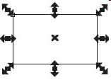


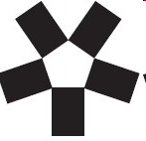



Трансформирование объектов
Примеры использования

Slide 18
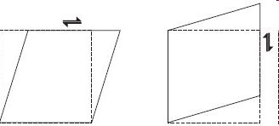
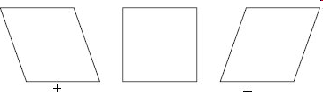
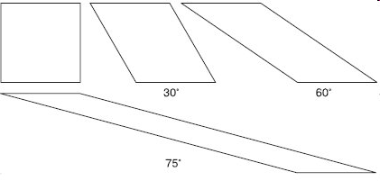


Трансформирование объектов, наклон
Чтобы наклонить объект (группу объектов) с помощью мыши, необходимо выполнить следующие действия.
Выделить требуемый объект (группу объектов).
Перейти в режим наклона, повторно щелкнув на выделенном объекте (группе объектов).
Расположить указатель мыши на нужном управляющем маркере в виде прямой двунаправленной стрелки.
Когда указатель мыши примет вид стрелки , нажать кнопку мыши и, не отпуская ее, исказить объект в одном из указанных стрелками направлений
Пример использования

Slide 19
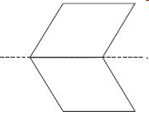

Трансформирование объектов, отражение
Зеркальное отображение
Название инструмента Mirror (Зеркальное отображение), расположенного на панели свойств, говорит само за себя.
Существует два вида зеркального отображения: горизонтальное и вертикальное. При горизонтальном зеркальном отображении левая половина объекта становится правой (как при переворачивании книжной страницы).
Вертикальное зеркальное отображение можно сравнить с отрывным настенным календарем, когда страницы перелистываются снизу вверх, то есть верхняя половина объекта становится нижней.
Пример горизонтального зеркального отображения
Вертикальное зеркальное отображение

Slide 20
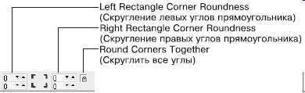

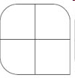
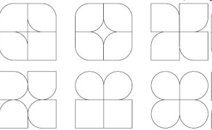
Геометрические примитивы, прямоугольник
Инструмент Rectangle (Прямоугольник)
Чтобы изменить скругление одного из углов прямоугольника, действуйте следующим образом.
Выделите требуемый прямоугольник.
Выберите инструмент Shape (Форма).
Наведите указатель мыши на одну из угловых контрольных точек.
Когда указатель примет вид , щелкните кнопкой мыши. Выделенной останется только одна контрольная узловая точка.
Не отводя указатель от этой точки, нажмите кнопку мыши и, не отпуская ее, протащите мышь, чтобы задать требуемое скругление угла. Отпустите кнопку мыши.

Slide 21
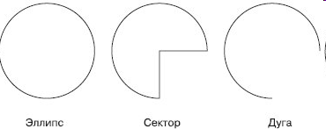
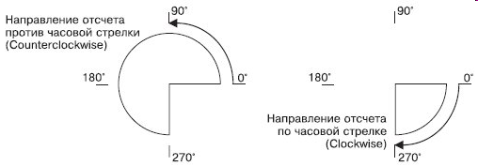
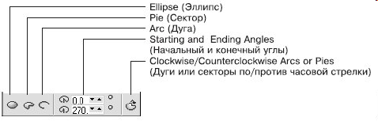

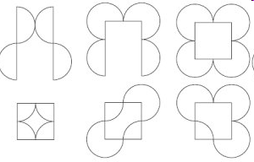
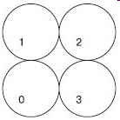


Геометрические примитивы, элипс
Пример

Slide 22

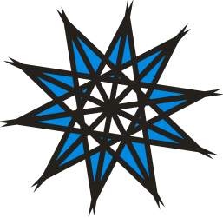





Геометрические примитивы, многоугольник
Для изменения внешнего вида многоугольника с помощью инструмента Shape (Форма) выполните следующие действия.
Выделите требуемый объект.
Выберите инструмент Shape (Форма).
Наведите указатель мыши на одну из контрольных точек на вершинах или на серединах отрезков, соединяющих вершины.
Когда указатель примет вид , нажмите кнопку мыши и, не отпуская ее, перетащите мышь, придав объекту требуемый вид.
Отпустите кнопку мыши.
Объекты, полученные с помощью инструмента Star (Звезда) (слева) и Complex Star (Сложная звезда) (справа)

Slide 23
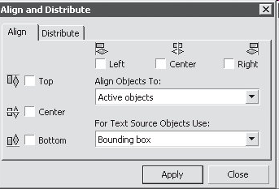
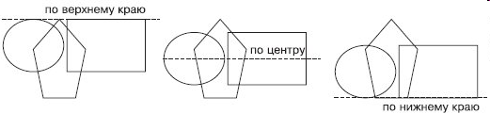
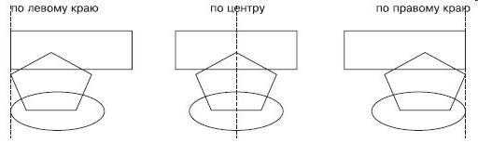
Выравнивание и распределение
Команды выравнивания объектов доступны в подменю Arrange Align and Distribute (Расположение Выровнять и распределить):
Align Left (Выровнять по левому краю);
Align Right (Выровнять по правому краю);
Align Top (Выровнять по верхнему краю);
Align Bottom (Выровнять по нижнему краю);
Align Centers Horizontally (Выровнять центры по горизонтали);
Align Centers Vertically (Выровнять центры по вертикали);
Center to Page (Центрировать на странице);
Center to Page Horizontally (Центрировать на странице по горизонтали);
Center to Page Vertically (Центрировать на странице по вертикали);
Align and Distribute (Выровнять и распределить) — открывает одноименное диалоговое окно (рис. 7.74);
Align (Выровнять);
Distribute (Распределить).

Slide 24
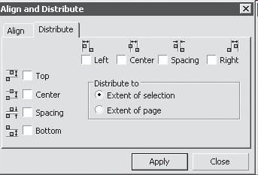

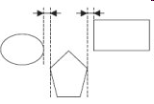


Выравнивание и распределение
По горизонтали объекты можно распределить следующим образом.
Left (Влево) — расстояния между левыми сторонами габаритных рамок объектов становятся одинаковыми;
Center (Центр) — расстояния между центрами габаритных рамок объектов по горизонтали становятся равными;
Spacing (Дистанция) — промежутки между габаритными рамками объектов по горизонтали становятся равными;
Right (Вправо) — расстояния между правыми сторонами габаритных рамок объектов становятся равными.
Распределение объектов по левым краям
Распределение объектов по дистанции
Распределение объектов по центрам вдоль горизонтали
Распределение объектов по правому краю

Slide 25
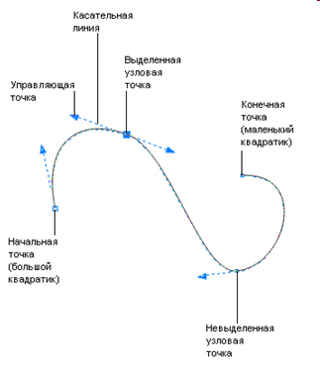
Касательные линии и управляющие точки на кривых Безье
Математик Пьер Безье (Pierre Bezier) открыл, что произвольную кривую можно задать с помощью двух векторов, находящихся в начале и конце кривой. Это положение легло в основу описания кривых Безье в CorelDRAW. Из множества кривых Безье можно составить любую кривую. Кроме положения начальной и конечной точки (то есть узлов кривой), внешний вид кривой определяется кривизной, то есть ее изогнутостью между двумя узлами. Кривизна определяется двумя параметрами кривой в каждом узле, которые графически представлены с помощью отрезков, выходящих из узлов. Эти отрезки называются манипуляторами кривизны. Степень кривизны определяется длиной манипулятора кривизны. Если манипуляторы кривизны с обеих сторон сегмента имеют нулевую длину, то сегмент будет прямым. Увеличение длины манипулятора кривизны превратит сегмент в кривую.
Итак, координаты узлов, наклон и длина манипуляторов кривизны определяют внешний вид кривой Безье. При выделении узловой точки криволинейного сегмента у нее появляются одна или две управляющие точки, соединенные с узловой точкой касательными линиями. Управляющие точки изображаются наконечниками стрелок. Расположение касательных линий и управляющих точек определяет длину и форму (кривизну) криволинейного сегмента, а их перемещение приводит к изменению формы контура

Slide 26
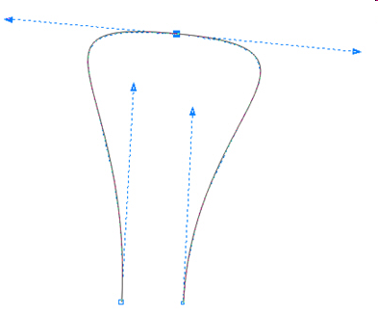
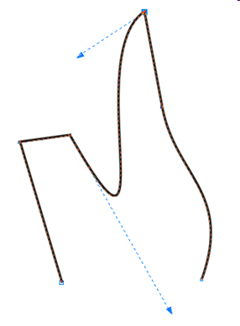
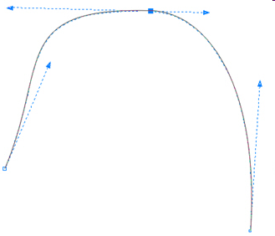
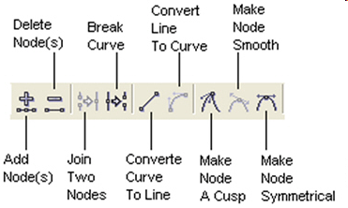
Типы узловых точек
Вид касательных линий и соответственно методы управления кривизной сегмента в точке привязки определяются типом узловой точки. Различают три типа узловых точек:
гладкий узел (smooth node);
симметричный узел (symmetrical node);
острый узел (cusp node).

Slide 27
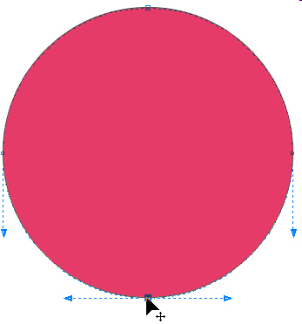
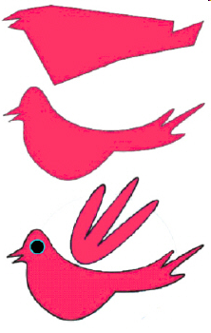
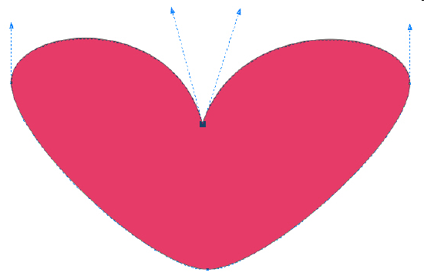


Slide 28

Инструменты изменения формы
Инструменты «растрового» происхождения
Knife (Лезвие);
Eraser (Ластик);
Smudge Brush (Пятно);
Roughen Brush (Огрубление) .

Slide 29




Эффект искажения
Нарисуйте любой объект, например, звезду и воздействуйте на эту фигуру инструментом Distortion (Искажение). Для применения этого эффекта выделите фигуру, нажмите левую кнопку мыши и потяните курсор. Вы можете менять как интенсивность искажения, так и его форму. Вектор искажения имеет две точки: маркер ромб указывает начальную точку искажения, а маркер квадрат – его интенсивность
Искажение Zipper Distortion (Застежка молнии)
Push and Pull Distortion
(Искажение при сжатии и растяжении)
Twister Distortion (Кручение)

Slide 30
Использование векторов в Photoshop

Slide 31
Использование векторов в Photoshop
Рисование в Adobe Photoshop включает в себя создание векторных фигур и контуров. Photoshop позволяет рисовать с помощью любого из инструментов группы "Фигура", инструмента "Перо" или "Свободное перо". Режимы работы каждого инструмента можно изменить на панели параметров.
Перед началом рисования в Photoshop на панели параметров необходимо выбрать режим рисования. Выбранный режим рисования определяет, создается ли векторная фигура в отдельном слое, рабочий контур в существующем слое или растровая фигура в существующем слое.
Векторные фигуры представляют собой прямые и кривые линии, рисуемые с помощью групп инструментов "Фигура" или "Перо". Векторные фигуры не зависят от разрешения: их края остаются четкими при изменении размера, печати на принтере PostScript, сохранении в PDF-файле и импорте в векторные графические приложения. Существует возможность создания библиотек произвольных фигур, а также редактирования контура фигуры и атрибутов (например, типа обводки, цвета заливки и стиля).
Контуры — это замкнутые линии, которые можно использовать для выбора фрагмента изображения, а также залить или обвести произвольным цветом. Линия, ограничивающая фигуру, представляет собой контур. Форму контура несложно изменить путем редактирования узловых точек.
Рабочий контур — это временный контур, который появляется на панели "Контуры" и определяет границы фигуры.

Slide 32

Способы использования контуров
Контуры можно использовать в качестве векторной маски, чтобы скрыть отдельные области слоя.
Контур можно преобразовать в выделенную область.
Контур можно залить или обвести произвольным цветом.
Сохраненный контур можно назначить обтравочным контуром, что позволит сделать часть изображения прозрачной при экспорте в программу верстки или векторный редактор.
Режимы рисования
При работе с группами инструментов "Фигура" и "Перо" доступны три различных режима рисования. Режим может быть выбран с помощью значков на панели параметров, когда активны инструменты групп "Фигура" или "Перо".
А. Слой-фигура
Б. Контуры
В. Выполнить заливку пикселов

Slide 33
Режимы рисования
Слой-фигура
Создание фигуры в отдельном слое. Для создания слоя-фигуры можно использовать либо группу инструментов "Фигура", либо группу инструментов "Перо". Слои-фигуры легко перемещать, масштабировать, выравнивать и распределять, благодаря чему они очень удобны при создании изображений для веб-страниц. В одном слое можно нарисовать несколько фигур. Слой-фигура состоит из слоя-заливки, определяющего цвет фигуры, и связанной с ним векторной маски, задающей границы фигуры. Границы фигуры представляют собой контур, который появляется на панели "Контуры".
Контуры
Этот режим позволяет рисовать в текущем слое рабочий контур, который можно использовать для выбора фрагмента изображения, создания векторной маски, а также заливки или обводки произвольным цветом с целью создания растрового изображения (примерно так же, как это можно было сделать с помощью инструмента раскраски). Рабочий контур считается временным, пока не будет сохранен. Контуры отображаются на панели "Контуры".
Заливка пикселов
Режим раскраски в слое напрямую — это примерно так же, как и с помощью инструментов окрашивания. При работе в этом режиме создаются не векторные, а растровые изображения. Создаваемые фигуры можно обрабатывать так же, как и любое растровое изображение. В этом режиме работают только инструменты группы "Фигура".

Slide 34

Рисование фигур
Создание фигуры в слое-фигуре
Выберите инструмент из группы "Фигура" или инструмент "Перо". Убедитесь, что на панели параметров выбрана кнопка "Слой-фигура" .
Чтобы задать цвет фигуры, щелкните образец цвета на панели параметров и выберите цвет в палитре цветов.
Для отрисовки фигуры протащите указатель мыши по изображению.
  Чтобы нарисовать квадрат или круг, удерживайте нажатой клавишу "Shift".
  Чтобы нарисовать фигуру от центра, установите курсор в точке, в которой должен располагаться центр фигуры, нажмите клавишу "Alt" и перетаскивайте курсор, пока фигура не достигнет желаемого размера.
Рисование от угла (слева) и рисование от центра (справа)

Slide 35



Отрисовка нескольких фигур в одном слое
Выберите слой, в который необходимо добавить фигуры. Чтобы применять данную возможность необходимо щелкнуть на миниатюре векторной маски, а не на слое в целом
Выберите инструмент рисования и установите его параметры
Нажмите одну из следующих кнопок на панели параметров:
Добавить к области фигуры
Добавляется новая область к существующей фигуре или контуру.
Удалить из области фигуры
Удаляется перекрывающаяся область из существующих фигур или контура.
Пересечение областей фигур
Ограничение области до пересечения новой области с существующими фигурами или контурами.
Исключение пересекающихся областей
Исключается наложение областей в объединении новой и существующей областей.
Нарисуйте изображение. Сменить инструмент рисования можно путем простого нажатия кнопки инструмента на панели параметров.

Slide 36
Редактирование фигур
Фигура — это слой-заливка, связанный с векторной маской. При редактировании слоя-заливки фигуры несложно изменить цвет, градиент или узор заливки. Можно отредактировать и векторную маску фигуры, чтобы изменить границы фигуры и применить к слою произвольный стиль.
Для изменения цвета фигуры дважды щелкните ее миниатюру на панели слоев и выберите другой цвет с помощью палитры цветов.
Для заливки фигуры узором или градиентом выделите нужный слой-фигуру на панели слоев, выберите меню "Слой" > "Стиль слоя" > "Наложение градиента" и установите параметры градиента.
Для заливки фигуры узором или градиентом выделите нужный слой-фигуру на панели слоев, выберите меню "Слой" > "Стиль слоя" > "Наложение узора" и установите параметры узора.
Для изменения границы фигуры, щелкните миниатюру векторной маски слоя-фигуры на панели слоев или панели контуров. После этого можно изменить фигуру с помощью групп инструментов "Фигура" и "Перо".

Slide 37
Группа инструментов "Перо"
Photoshop предоставляет несколько инструментов группы "Перо". Стандартный инструмент "Перо" рисует с наибольшей точностью. Инструмент "Свободное перо" рисует контуры, имитируя рисование карандашом на бумаге, а "Магнитное перо" позволяет рисовать контур, притягивающийся к определенным областям изображения. Инструменты группы "Перо" можно использовать в сочетании с инструментами группы "Фигура" для создания сложных фигур. При использовании стандартного инструмента "Перо" на панели параметров доступны следующие режимы рисования.
Режим "Оптимизация" позволяет добавлять узловые точки щелчком по сегменту линии и удалять их щелчком по ним самим.
Режим "Просмотр" позволяет предварительно просматривать сегменты контура во время перемещения указателя мыши между щелчками.

Slide 38

Рисование прямых отрезков линии инструментом "Перо"
Простейший контур, который можно нарисовать инструментом "Перо" — это прямая линия из двух опорных точек, созданных щелчком инструмента "Перо". Продолжая щелкать инструментом, можно создать контур, состоящий из прямых отрезков, соединенных угловыми точками. При щелчке инструментом "Перо" создаются прямые отрезки.
Поместите инструмент "Перо" в то место, откуда должен начинаться прямой отрезок, затем щелкните, чтобы создать первую опорную точку. Первый отрезок отобразится только тогда, когда вы щелкнете вторую опорную точку
Щелкните необходимое число раз, чтобы создать опорные точки для дополнительных прямых отрезков.
Завершите создание контура. Для этого выполните одно из следующих действий.
  Чтобы замкнуть контур, поместите инструмент "Перо" на первую (пустую) опорную точку. При правильном размещении рядом с указателем инструмента "Перо" появится кружок. Чтобы закрыть контур, щелкните или перетащите указатель.
  Чтобы оставить контур открытым, щелкните, удерживая клавишу "Ctrl" (Windows) в любом месте на достаточном расстоянии от любых объектов.
Чтобы оставить контур открытым, можно также выбрать другой инструмент.

Slide 39
Рисование кривых инструментом "Перо"
Кривая создается путем добавления опорной точки в том месте, где изменяется направление кривой, с последующим перетаскиванием управляющих линий, формирующих кривую. Форма кривой определяется длиной и наклоном управляющих линий.
Чем меньше кривая содержит опорных точек, тем проще ее редактировать и тем быстрее она будет отображаться и выводиться на печать. При использовании слишком большого числа точек на кривой могут возникать ненужные выпуклости. Опорные точки следует размещать с большими промежутками, а форму кривых рекомендуется изменять корректировкой длины и углов наклона управляющих линий.
Поместите инструмент "Перо" в том месте, где должна начинаться кривая, и удерживайте кнопку мыши.
Появится первая опорная точка, указатель изменится только после того, как вы начнете перетаскивание.
Чтобы задать крутизну создаваемого сегмента кривой, перетащите указатель инструмента, затем отпустите кнопку мыши.
Как правило, управляющую линию следует растягивать примерно на одну треть от расстояния до следующей опорной точки, которую вы собираетесь нарисовать (позднее можно скорректировать управляющую линию с одной или с обеих сторон).
Чтобы ограничить движение инструмента углом, кратным 45°, удерживайте клавишу "Shift".

Slide 40



Рисование кривых
А. Расположение инструмента "Перо"
Б. Начало перетаскивания (с нажатой кнопкой мыши)
В. Растягивание управляющих линий путем перетаскивания
А. Начало перетаскивания второй точки сглаживания
Б. Перетаскивание от предыдущей управляющей линии, при котором создается С-образная кривая.
В. Результат после отпускания кнопки мыши
А. Начало перетаскивания первой точки сглаживания
Б. Перетаскивание в направлении предыдущей линии, при котором создается S-образная кривая
В. Результат после отпускания кнопки мыши

Slide 41


Рисование прямых линий, за которыми следуют кривые
Для того чтобы создать отрезок прямой, щелкните инструментом "Перо" угловые точки в двух местах.
Поместите инструмент "Перо" над выбранной конечной точкой. В Photoshop рядом с инструментом "Перо" появляется косая черта. Для того чтобы задать крутизну сегмента кривой, который будет создан далее, щелкните опорную точку и перетащите появившуюся управляющую линию.
А. Завершенный сегмент прямой
Б. Наведение инструмента "Перо" на конечную точку
В. Перемещение управляющей точки
Поместите перо в том месте, где должна быть следующая опорная точка, затем, чтобы завершить кривую, щелкните (и при необходимости перетащите) новую опорную точку.
А. Расположение инструмента "Перо"
Б. Перетаскивание управляющей линии
В. Новый отрезок кривой завершен

Slide 42
Рисование кривых, за которыми следуют прямые линии
  Выбрав инструмент "Перо", перетащите указатель мыши, чтобы создать первую гладкую узловую точку сегмента кривой, и отпустите кнопку мыши.
  Переместите инструмент "Перо" в точку, где сегмент кривой должен закончиться, перетащите указатель мыши, чтобы завершить кривую, и отпустите кнопку мыши.
  Выберите в палитре инструментов инструмент "Угол" и щелкните выделенную конечную точку, чтобы преобразовать ее из гладкой узловой точки в точку преломления.
  Нажмите клавишу "Alt", чтобы временно сменить инструмент "Перо" на инструмент "Угол".
  Выберите в палитре инструментов инструмент "Перо", установите его в точке, где должен закончиться прямой сегмент, и щелкните мышью, чтобы завершить прямой сегмент.

Slide 43

Рисование с помощью магнитного пера
Магнитное перо — это вариант инструмента "Свободное перо", позволяющий рисовать контуры, привязанные к краям определенных областей изображения. Существует возможность определить диапазон и чувствительность привязки, а также сложность результирующего контура. Параметры инструментов "Магнитное перо" и "Магнитное лассо" во многом одинаковы.
Чтобы превратить инструмент "Свободное перо" в инструмент "Магнитное перо" , установите флажок "Магнитное" на панели параметров или нажмите стрелку вниз рядом с кнопками фигур на панели параметров и установите флажок "Магнитное". После этого задайте перечисленные далее параметры.
  Ширина: введите число пикселов от 1 до 256. Магнитное перо обнаруживает края только в пределах указанного расстояния от курсора.
  Для параметра "Контрастность" введите значение в процентах от 1 до 100, указывающее контраст между пикселами области, наличие которого будет считаться признаком края. Для слабоконтрастных изображений используйте большее значение.
  Для параметра "Частота" введите число от 0 до 100, указывающее, как часто перо создает узловые точки. Чем выше значение, тем быстрее контур привязывается к месту.
  При работе с планшетом можно установить или снять флажок рядом с параметром "Нажим пера". При включении этого параметра чем сильнее нажим, тем меньше ширина линии.
Щелкните изображение, чтобы установить первую точку привязки.
Чтобы нарисовать сегмент от руки, переместите или перетащите курсор вдоль отслеживаемого края.
Активным останется сегмент границы, который был использован последним. При перемещении указателя активный сегмент привязывается к самому заметному краю изображения, соединяя курсор с последней точкой привязки. Периодически магнитное перо добавляет к границе точки привязки, чтобы связать предыдущие секции

Slide 44

Редактирование контуров
Контур состоит из одного или более прямых или криволинейных сегментов. Узловые точки помечают конечные точки сегментов контура. В криволинейных сегментах каждая выбранная узловая точка отображает один или два вектора, заканчивающихся точками направления. Позиции векторов и тяг определяют размер и форму криволинейного сегмента. Перемещение этих элементов меняет форму кривых в контуре.
А.Криволинейный сегмент
Б. Управляющая точка
В. Вектор
Г. Выделенная узловая точка
Д. Невыделенная узловая точка
Контур может быть замкнутым, не имеющим ни начала, ни конца, (например, круг) или открытым, имеющим отдельные конечные точки (например, волнообразная линия).

Slide 45


Редактирование контуров
Гладкие кривые соединяются узловыми точками, называемыми точками сглаживания. Контуры с резкими кривыми соединяются точками преломления.
Гладкая узловая точка и точка преломления
При перемещении вектора гладкой узловой точки криволинейные сегменты по обе стороны точки настраиваются одновременно. В отличие от этого, при перемещении вектора точки преломления настраивается только кривая с той стороны точки, где расположен вектор.
Настройка гладкой узловой точки и точки преломления

Slide 46
Выбор контура
При выборе компонента или сегмента контура отображаются все узловые точки выделенной части, в том числе все векторы и управляющие точки, если выделенный сегмент является криволинейным. Управляющие точки отображаются в виде залитых кружков, выделенные узловые точки — в виде залитых квадратиков, а невыделенные узловые точки — в виде пустых квадратиков.
Выполните одно из следующих действий.
  Чтобы выделить компонент контура (включая фигуру в слое-фигуре), выберите инструмент "Выделение контура" и щелкните в любом месте внутри компонента контура. Если контур состоит из нескольких компонентов, будет выделен только компонент, находящийся под курсором.
  Чтобы выделить сегмент контура, выберите инструмент "Стрелка" и щелкните одну из узловых точек сегмента или выделите прямоугольную область, захватывающую часть сегмента.
  Чтобы выделить дополнительные компоненты или сегменты контура, выберите инструмент "Выделение контура" или "Стрелка" и выделяйте дополнительные контуры или сегменты, удерживая клавишу "Shift".

Slide 47


Корректировка положения и формы сегментов кривой

Slide 48

Выравнивание и распределение компонентов контура
Компоненты контура, описанные в одном контуре, допускают выравнивание и распределение. Например, можно выровнять левые края нескольких фигур, содержащихся в одном слое или распределить несколько компонентов рабочего контура относительно их центров по горизонтали.
Для выравнивания фигур, расположенных в отдельных слоях, воспользуйтесь инструментом "Перемещение".
Для выравнивания компонентов воспользуйтесь инструментом "Выделение контура" , чтобы выделить выравниваемые компоненты, и выберите один из вариантов выравнивания на панели параметров.
А. Вверх
Б. Выравнивание центров по вертикали
В. Вниз
Г. Налево
Д. Выравнивание центров по горизонтали
Е. Выравнивание по правому краю

Slide 49



Преобразование между гладкими узловыми точками и точками преломления
Выберите инструмент "Угол" либо воспользуйтесь инструментом "Перо", удерживая нажатой клавишу "Alt"
Чтобы преобразовать точку преломления в гладкую узловую точку, перетаскивайте указатель от точки преломления, пока не появятся векторы.
Чтобы преобразовать гладкую узловую точку в точку преломления без векторов, щелкните гладкую узловую точку.
Чтобы преобразовать гладкую узловую точку в точку преломления с независимыми векторами, перетащите любую управляющую точку.

Slide 50
Добавление цветов в контуры
Контур, созданный с помощью инструмента "Перо", не становится элементом изображения, пока не будет обведен или залит. Команда "Выполнить заливку контура" заполняет контур пикселами, используя указанный цвет, состояние изображения, узор или слой-заливку.
При заливке контура значения цветов появляются в активном слое. Перед выполнением команды убедитесь в том, что активен нужный слой. Контур не может быть залит, если активен слой-маска или текстовый слой.
Заливка контура с использованием текущих настроек команды "Выполнить заливку контура"
Выберите контур на панели "Контуры".
Нажмите кнопку "Выполнить заливку контура" в нижней части панели "Контуры".
Команда "Выполнить обводку контура" рисует границу контура. Команда "Выполнить обводку контура" позволяет окрасить границы любого контура с использованием текущих настроек инструментов рисования.
Обводка контура с использованием текущих настроек команды "Выполнить обводку контура"
Выберите контур на панели "Контуры".
Нажмите кнопку "Выполнить обводку контура" в нижней части панели "Контуры". Каждое нажатие на кнопку "Выполнить обводку контура" понижает прозрачность линии.

